Slide 1
Saintry et la forêt de rougeau
Jean-Jacques Truet 15 décembre 2020

Slide 2
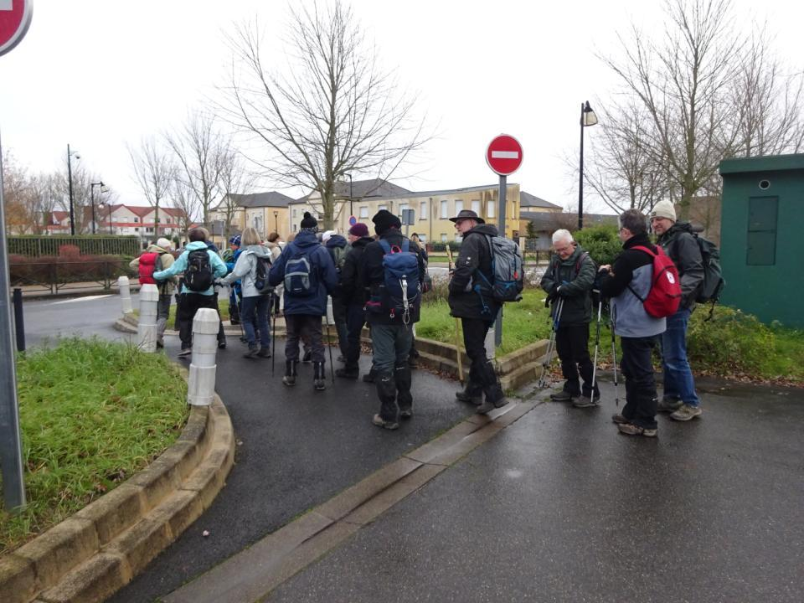
31 millepattes au départ de Saint Pierre du Perray.

Slide 3
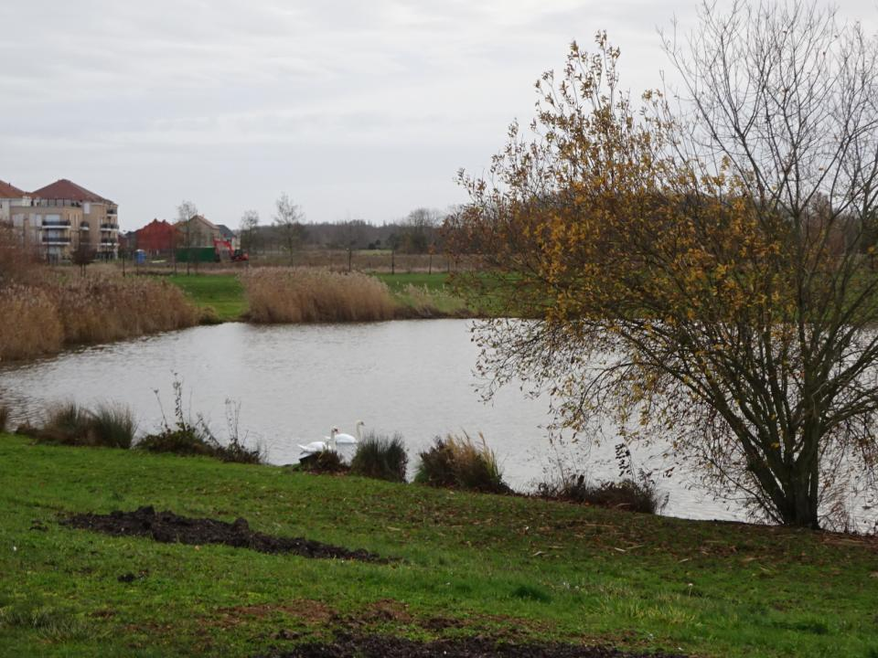
De très nombreux étangs et mares, les premiers dès le départ.

Slide 4
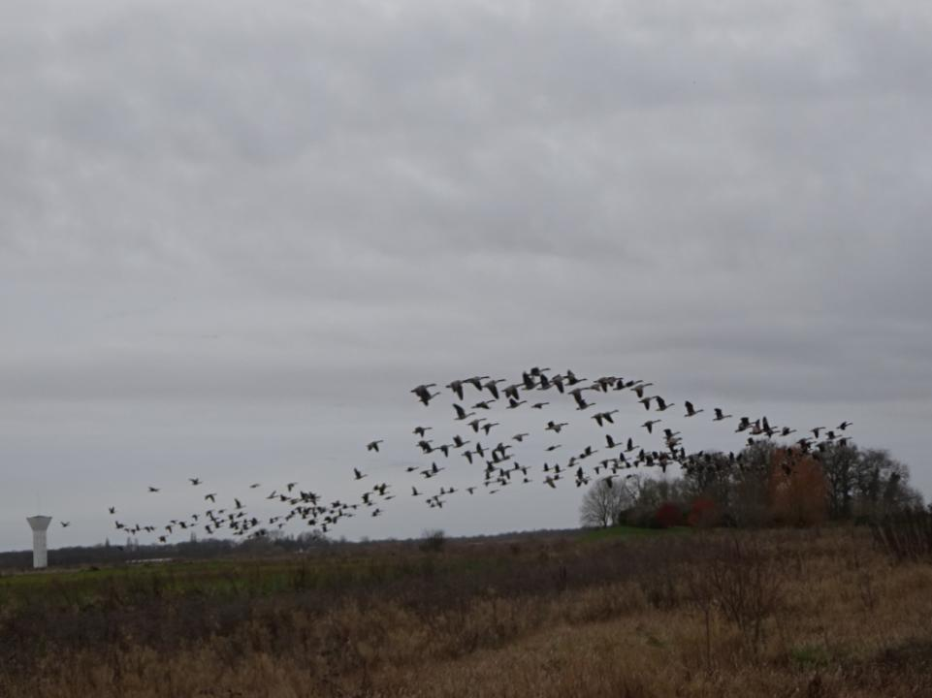
On provoque l’envol des oies bernache.

Slide 5
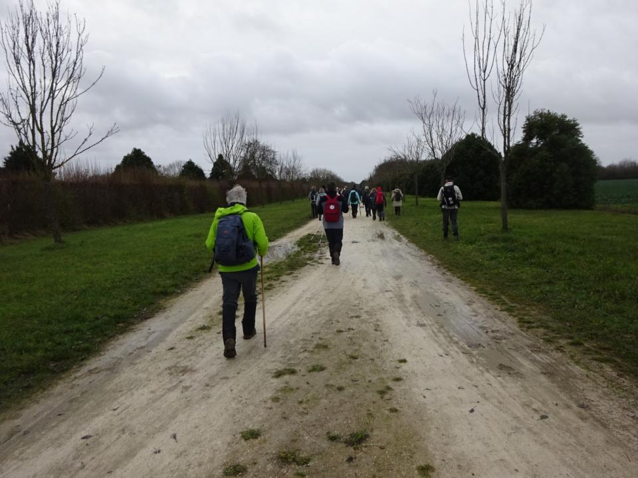
Très humide l’allée royale.

Slide 6
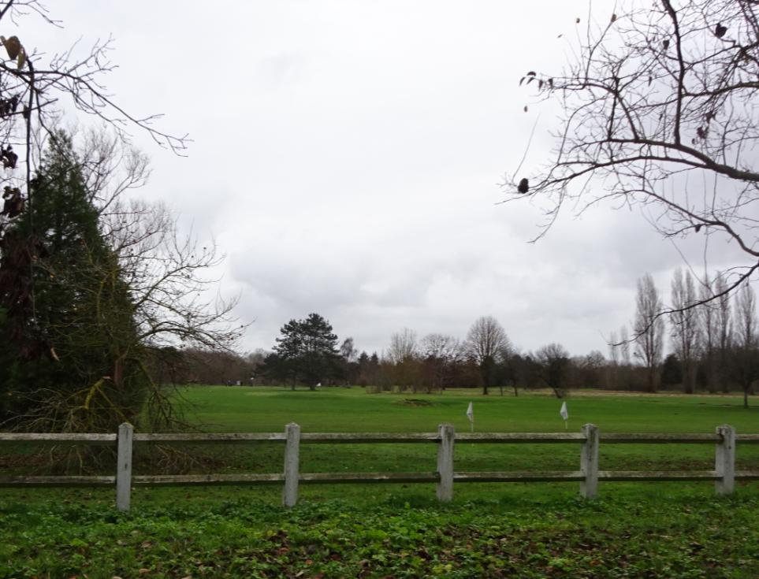
Golf Blue Green de Villeray.

Slide 7
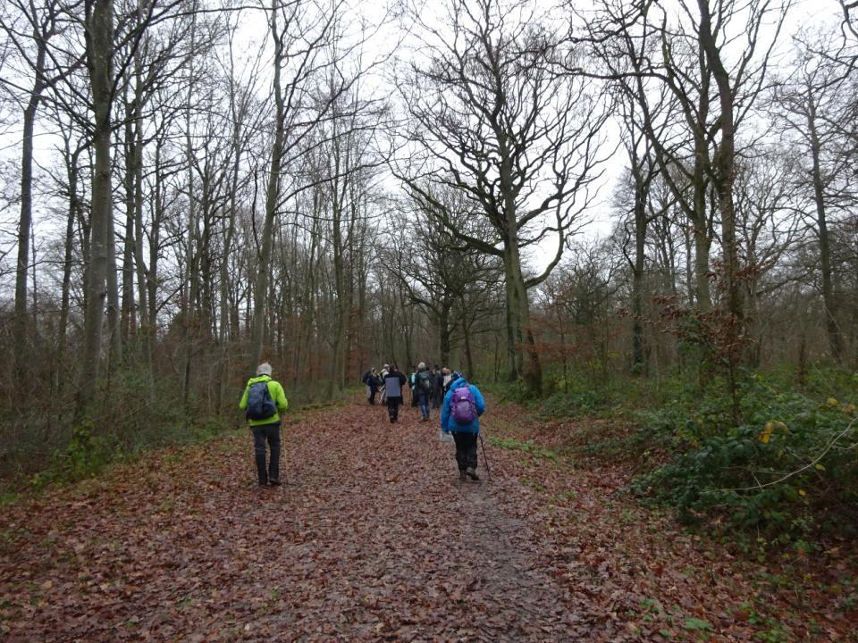
Entrée dans la forêt de Rougeau

Slide 8
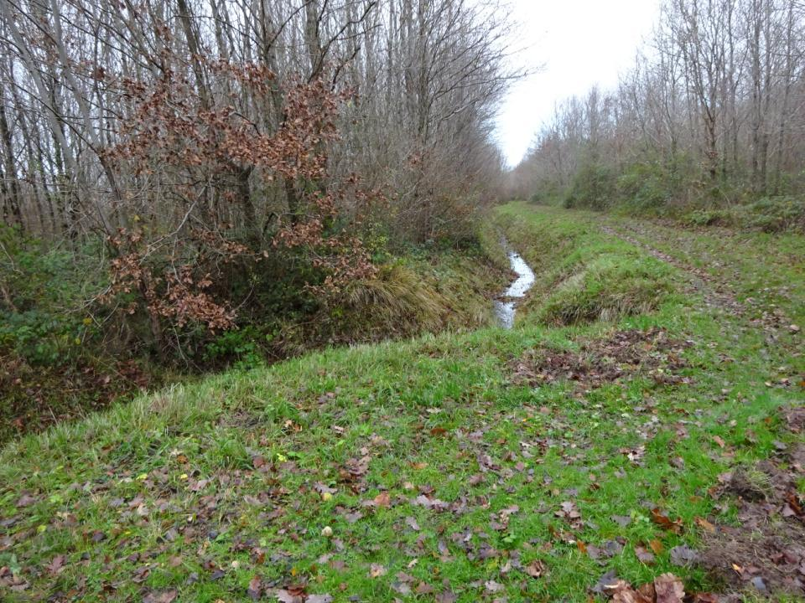
Les fossés sont bien remplis.

Slide 9
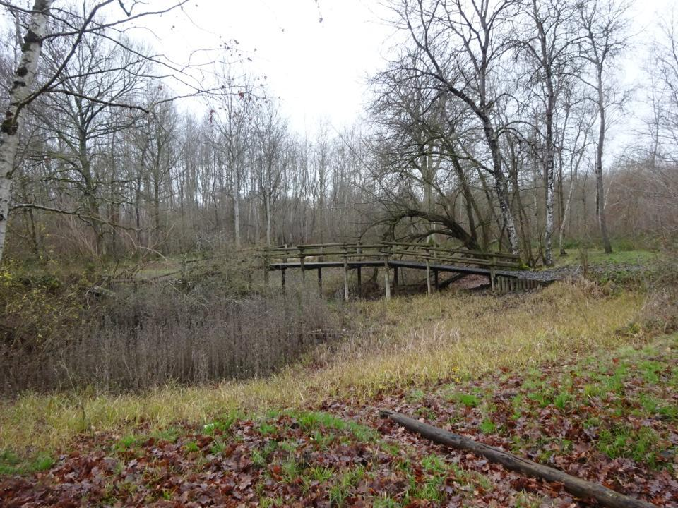

Slide 10
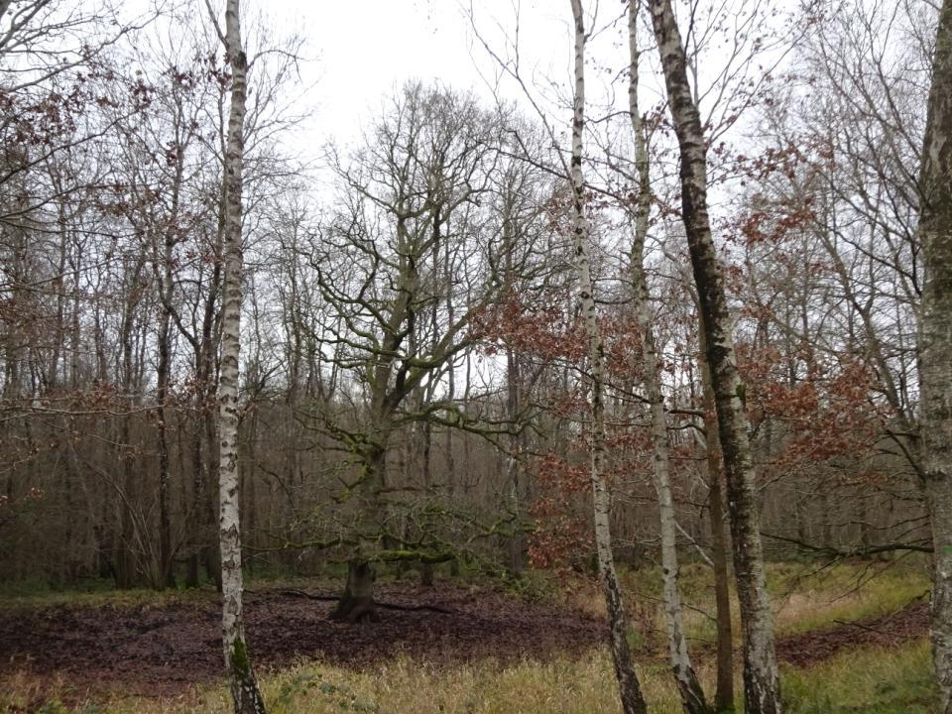
Beau chêne dépouillé.

Slide 11
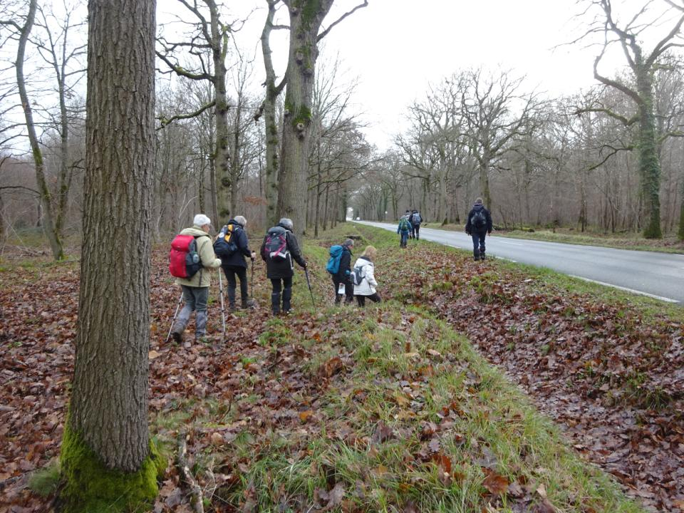
Un franchissement pas facile.

Slide 12
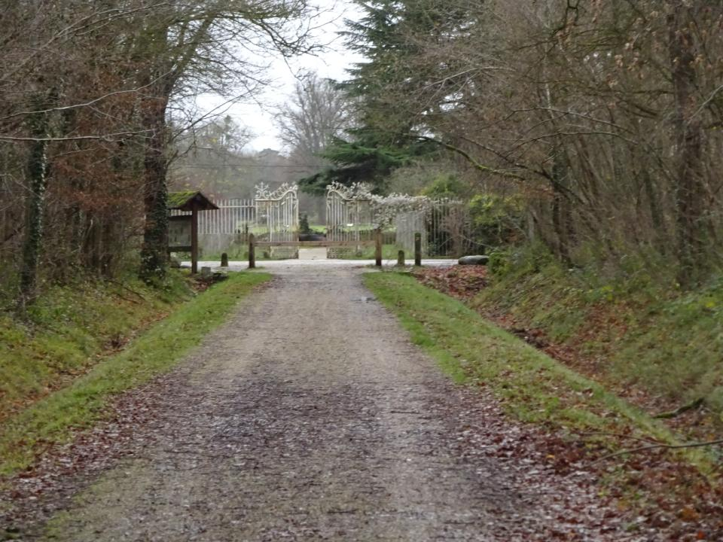
Portail d’entrée au Pavillon Royal de Nandy.

Slide 13
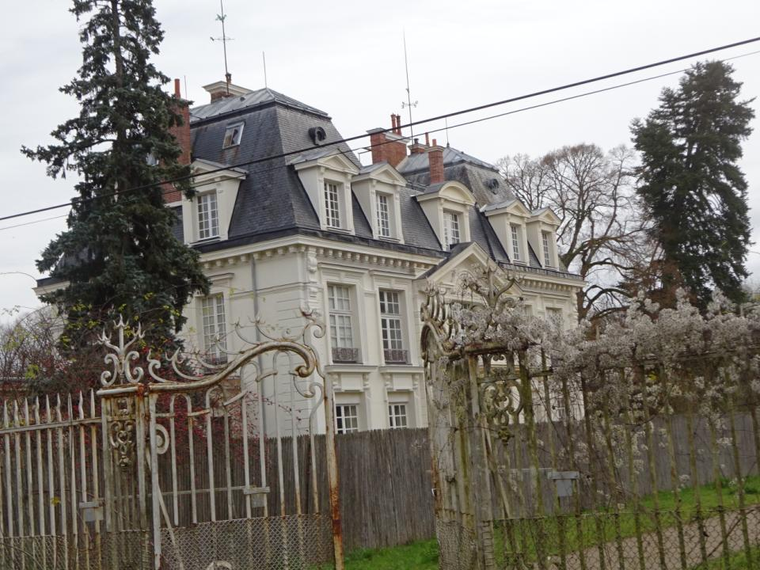
Le pavillon vient d’être restauré.

Slide 14
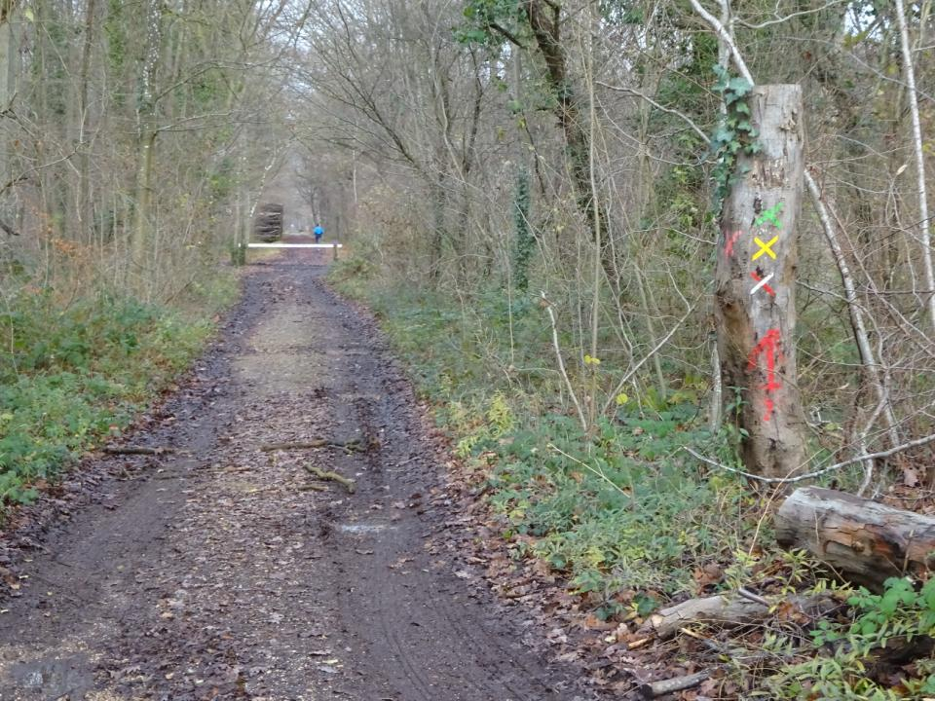
Il ne faut vraiment pas passer par là!

Slide 15
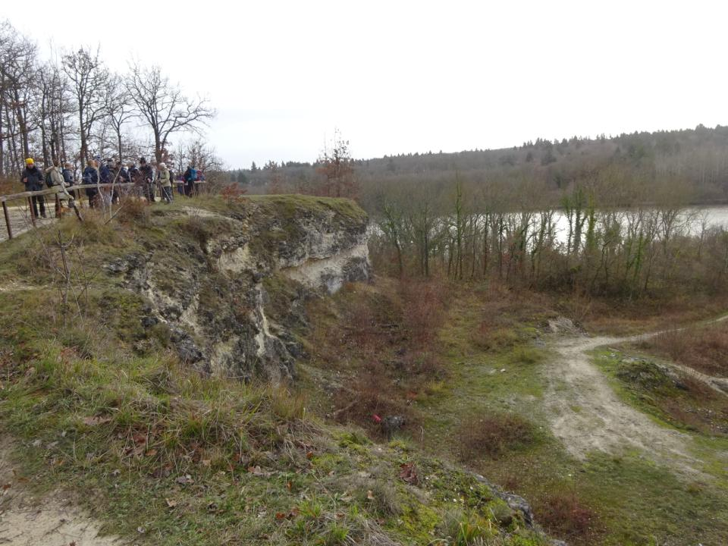
Le four à chaux;, au bord de la Seine.

Slide 16
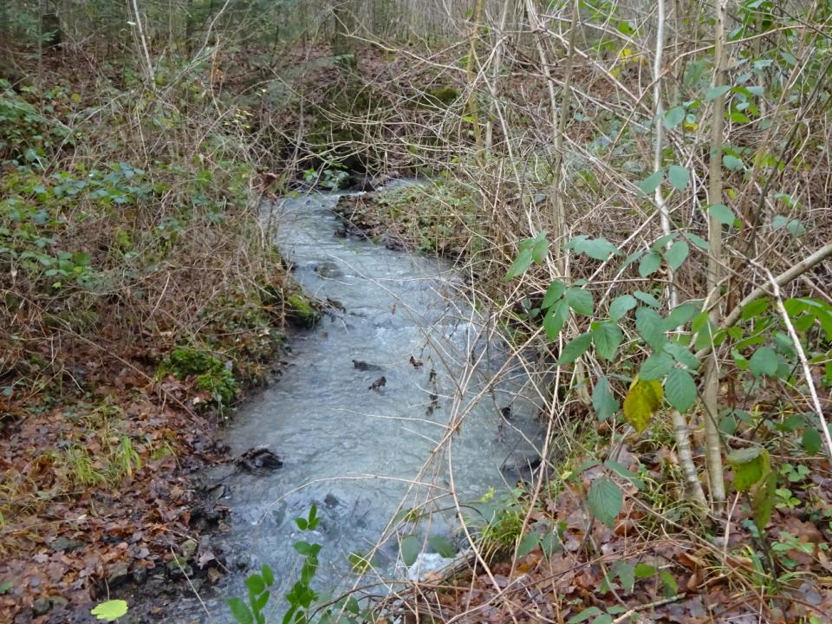
Normalement, c’est un ru tranquille.

Slide 17
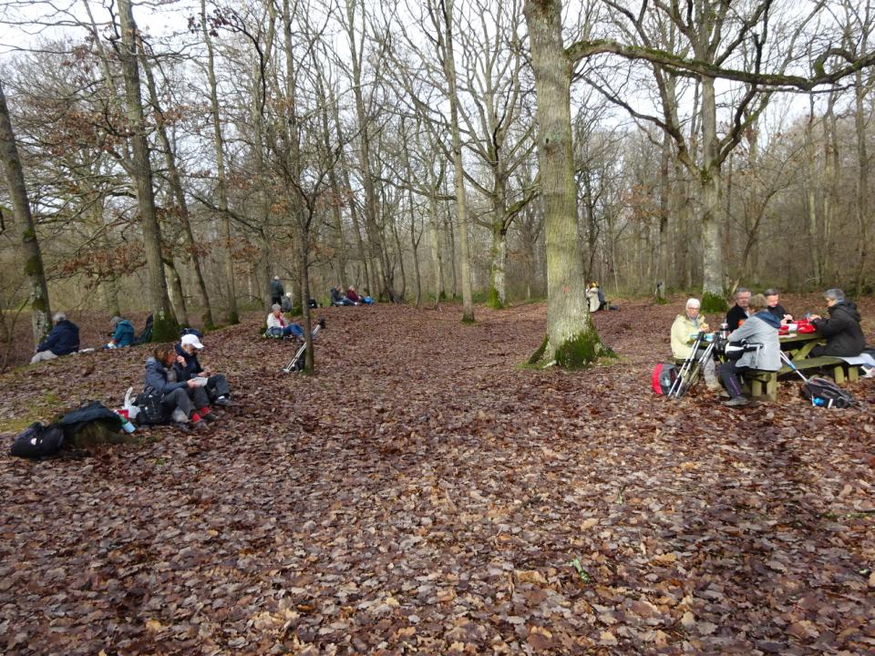
Un vaste site de pique-nique.

Slide 18
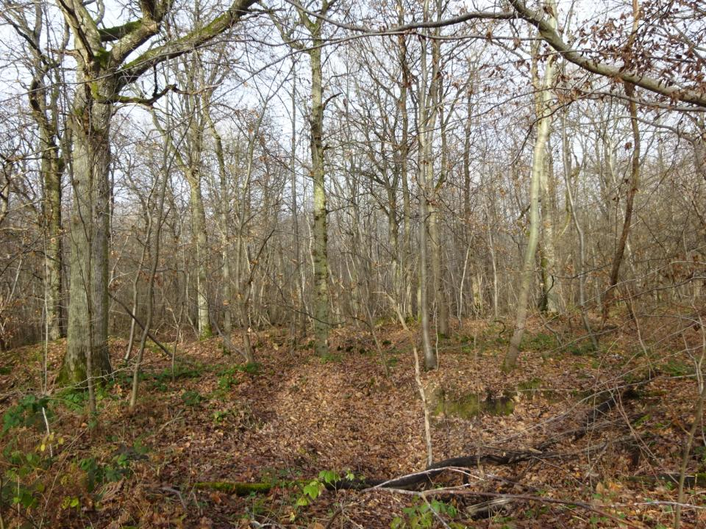
La forêt, avec une belle éclaircie.

Slide 19
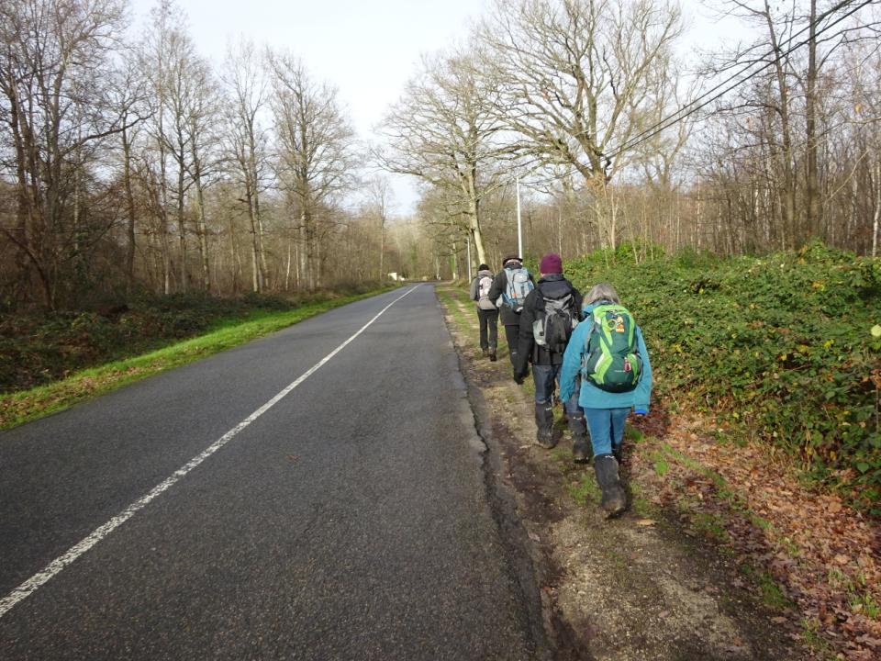
File indienne au bord de la route.

Slide 20
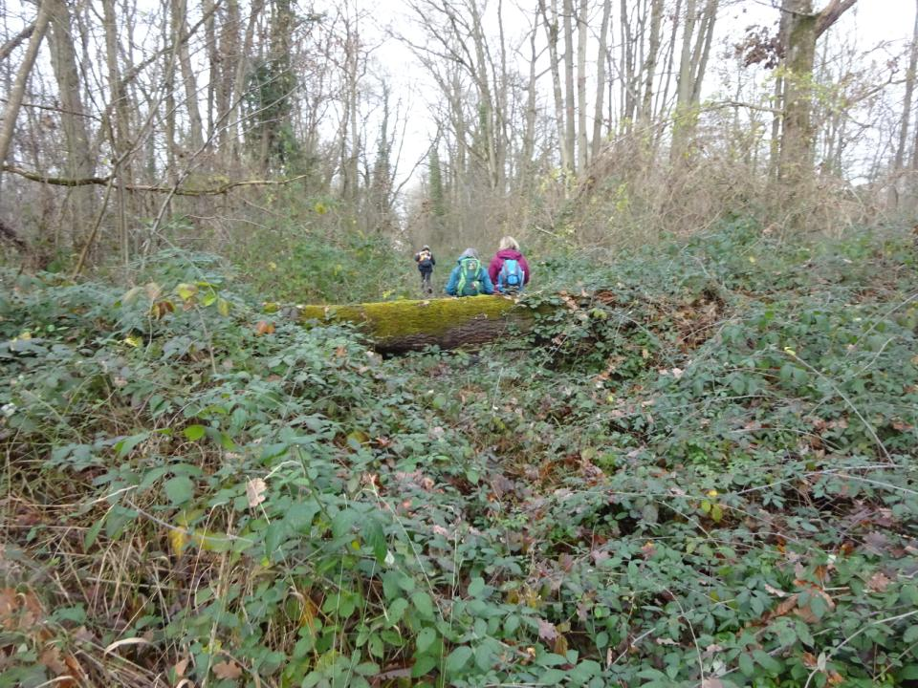
Saut d’obstacle.

Slide 21
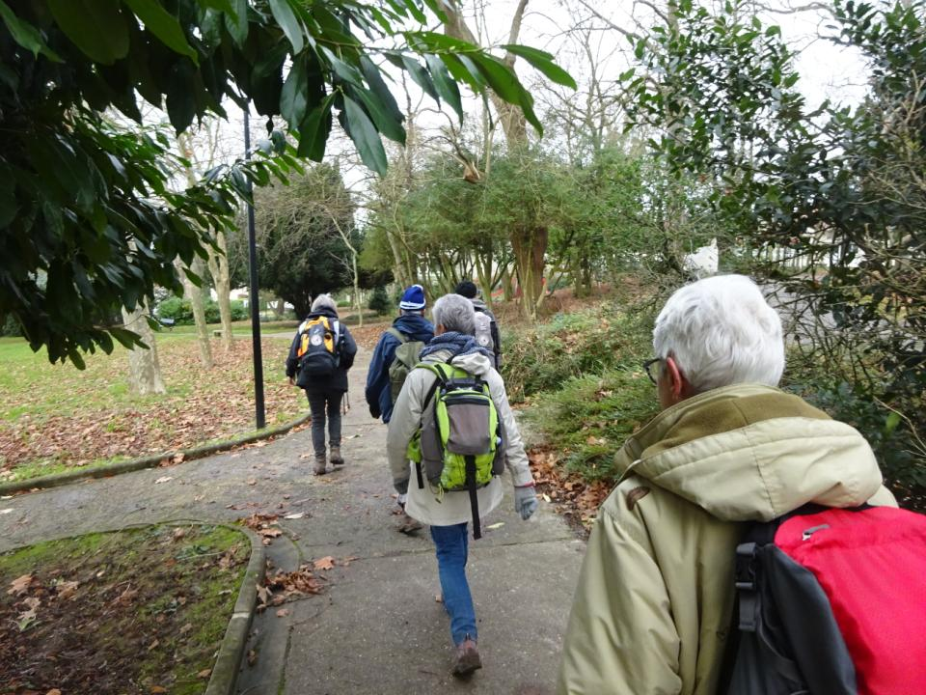
Dans le parc de la mairie à Saintry.

Slide 22
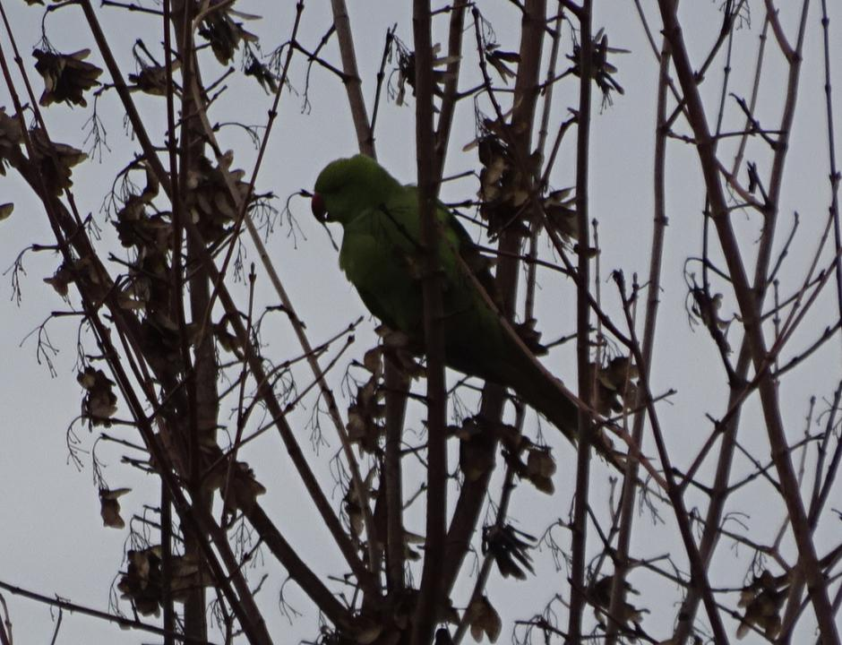
Perruche en liberté à Saintry.

Slide 23
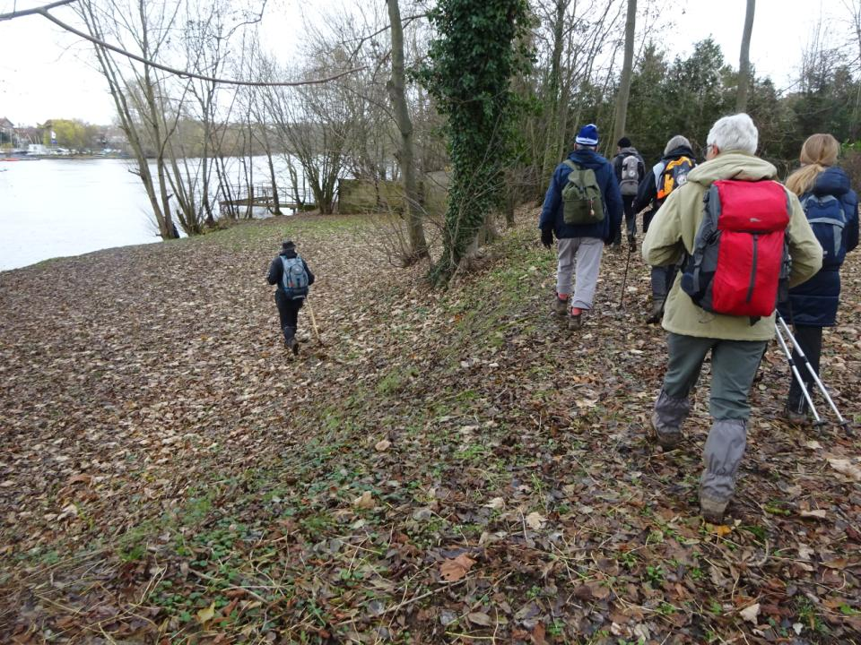
On va attaquer un étroit chemin de halage à Saintry.

Slide 24
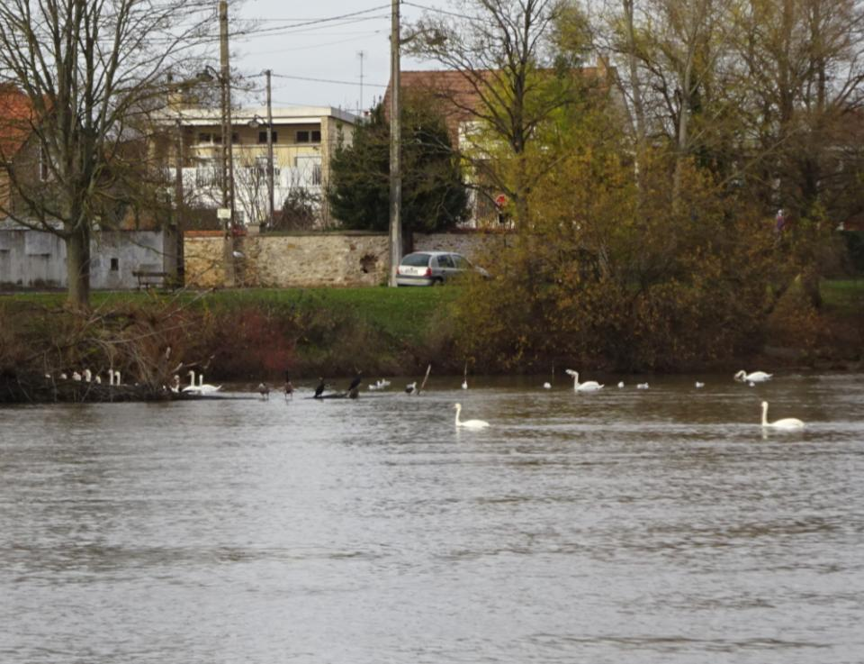
Concentration d’oiseaux aquatiques à Corbeil.

Slide 25
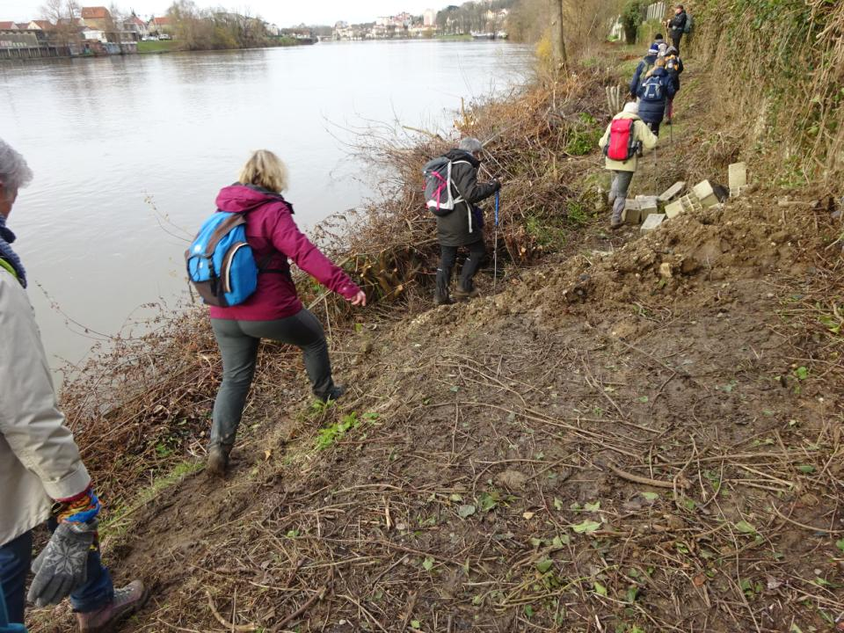
Gare au faux pas.

Slide 26
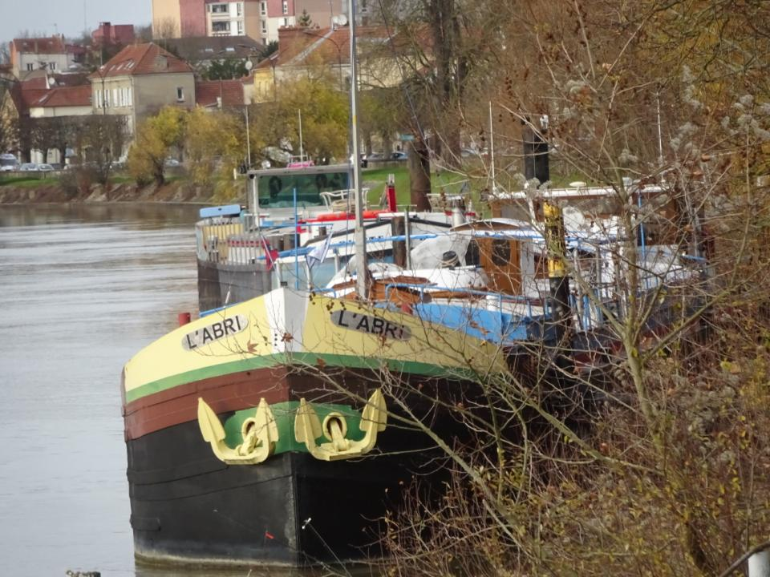
Péniches à Corbeil.

Slide 27
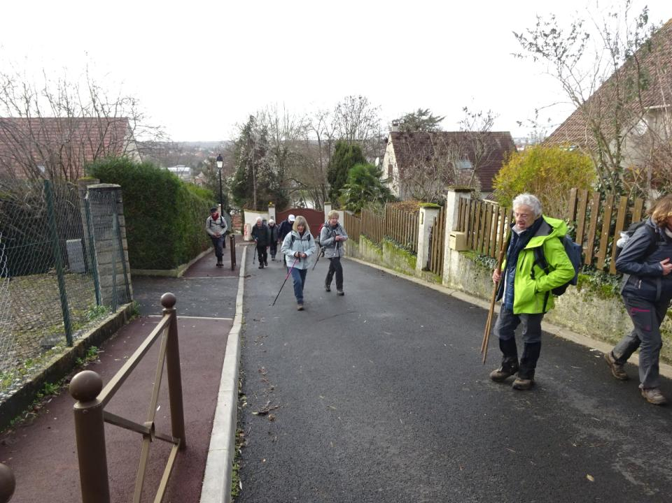
Ça monte pour arriver au parc de Saint Pierre du Perray.

Slide 28
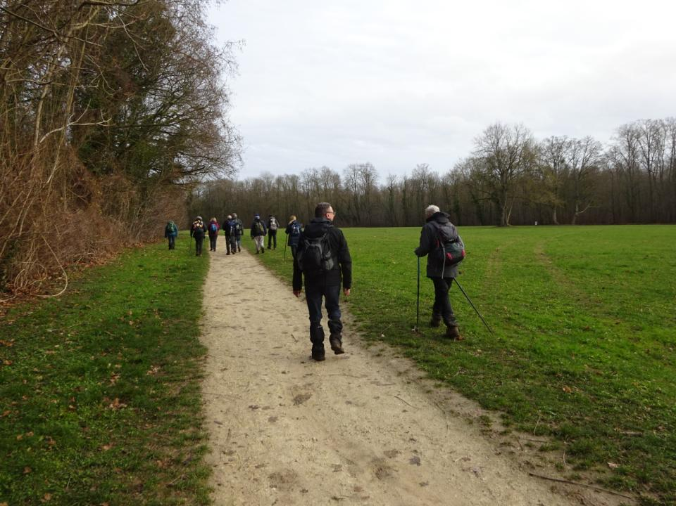
Dans le parc de Saint Pierre du Perray.

Slide 29
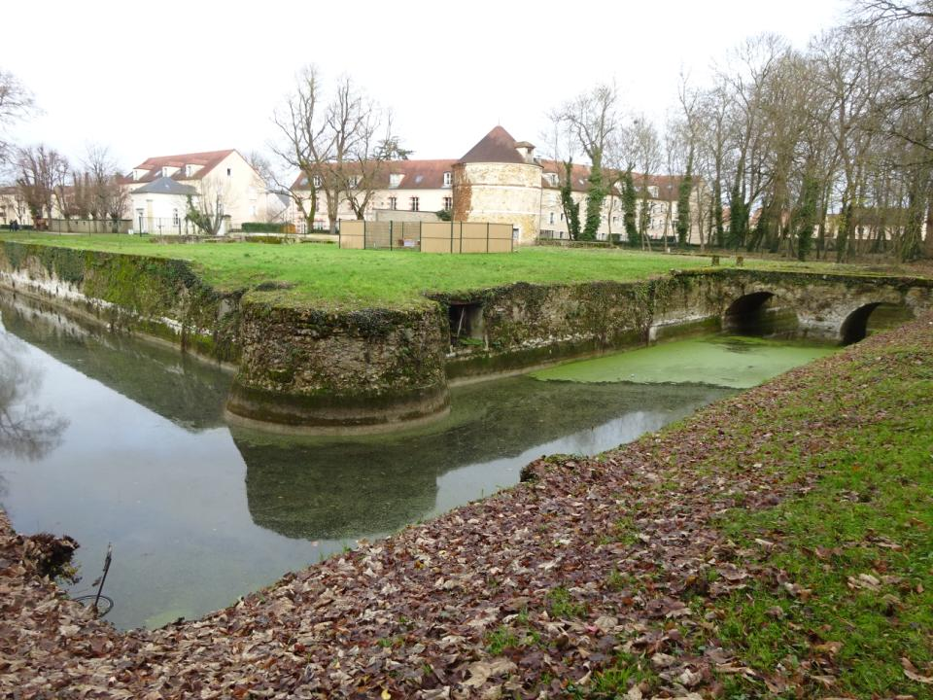
Douves de l’ancien château de Saint Pierre du Perray.

Slide 30
FIN

